Slide 1
Git, Github und Travis
Nina Stodolka und Johannes Struzek, 27.04.2017

Slide 2
Agenda
Continous Integration
Versionsverwaltung
Git und Github
Workflows / Branch Management
Travis CI

Slide 3
Continous Integration
(woher kommt das? Agile Methoden -> Einführungsfolie… Facebook etc)
Fortlaufende Entwicklung
Beschreibt den Prozess des fortlaufenden Zusammenfügens von Komponenten zu einer Anwendung
Ziel:
Integrations Probleme vermeiden und
Steigerung der Qualität der Software
Oftmals umfasst das nicht nur den Neubau des Systems, sondern auch die Durchführung automatisierter Tests und Messung via Metriken
Automatisch ausgelöst durch Einchecken in die Versionsverwaltung
Einfache Variante: nightly Build

Slide 4
CI - Grundsätze
Gemeinsame Codebasis
Existenz einer Versionsverwaltung (sinnvolle Integration innerhalb einer Arbeitsgruppe)
Automatisierte Übersetzung
Vor Integration: Durchlaufen von definierten Tests, bspw. statische Code-Überprüfungen -> automatisierte Übersetzung notwendig
Einsatz separater Test-Umgebungen wird empfohlen, um Unabhängigkeit der Testergebnisse von Arbeitsumgebungen sicherzustellen
Kontinuierliche Test-Entwicklung
Jede Änderung sollte möglichst zeitnah mit einem dazugehörigen Test entwickelt werden

Slide 5
CI - Grundsätze
Häufige Integration
So oft wie möglich integrieren
Risikominimierung fehlgeschlagener Integrationen
Sicherung des Entwicklungsstandes
Bspw. mindestens 1 Mal täglich
Integration in den Hauptbranch
Änderungen in Hauptbranch integrieren, dort startet automatischer Build- und Testzyklus (kontinuierlicher Integrationsbuild)
Kurze Testzyklen
Geringer Testzyklus vor Integration
Bsp. Lokale Tests vor Integration

Slide 6
CI - Grundsätze
Gespiegelte Produktionsumgebung
Änderungen sollten in einem Abbild der Produktionsumgebung getestet werden
Einfacher Zugriff
Auch für Nicht-Entwickler (z.B. als Testsystem für Tester, Zahlen für QA, Dokumentation oder Pakete für Release Manager)
Automatisiertes Reporting
Ergebnisse der Integration sollten leicht verfügbar sein (wann, welche Änderungen, welche Qualität)
Automatisierte Verteilung
Leichte Überführung auf Produktionsumgebung

Slide 7
CI - Vorteile
Steigerung der Software-Qualität durch:
Frühzeitiges Erkennen von Integrations-Problemen (fixen)
Frühe Warnungen bei nicht zusammenpassenden Bausteinen
Sofortige Unit Tests entdecken Fehler zeitnah
Ständige Verfügbarkeit eines lauffähigen Standes (Demo, Test, Vertrieb)
Feedback-Prozess führt zu einem verantwortlicheren Umgang (positiver „Erziehungseffekt“)

Slide 8
Versionsverwaltungssysteme
Versionskontrollsysteme (SCM) dienen
Der Verwaltung von Dateien
Der Zugriffsregelung auf Dateien
Der Protokollierung von Änderungen an Dateien
Alle zu verwaltenden Dateien liegen im Repository
Sobald Änderungen vorgenommen werden (und per Commit an das Repository übertragen werden) legt das SCM eine neue Version mit eindeutiger Kennzeichnung an (Revision)

Slide 9
Versionsverwaltungssysteme
Jede Revision enthält Metadaten
Name des Autors
Zeitstempel
Commit Message
Zugriff auf das Repository entweder lesend (vor allem bei OpenSource-Projekten) oder so stark wie möglich eingeschränkt
Schreibender Zugriff kann direkt gewährt werden (Commit-based Collaboration) oder indirekt (Patch-based Collaboration)
Unterscheidung zwischen zentralen und dezentralen SCMs

Slide 10
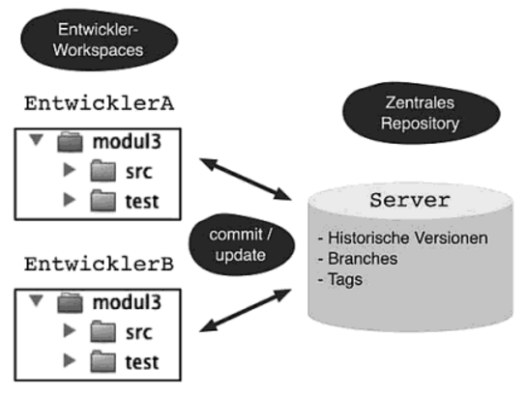
Versionsverwaltungssysteme
Zentrale Versionsverwaltungssysteme
Beispiele: CVS, SVN
Ein Repository auf einem zentralen Server
Lokale Kopie aller Dateien des repositorys
Checkout -> Snapshot des repositorys -> Working Copies
Änderungen -> Commit
Nachfolgende Schritte für einzelne oder alle Dateien ausführbar (meiste SCMs)
Quelle: Preißel, René / Stachmann, BjØrn (4. Auflage 2017): Git

Slide 11
Versionsverwaltungssysteme
SCM prüft ob Revisionsnummer der Working Copy gleich Revisionesnummer des repositorys
Falls ja
Änderungen übernehmen
neue Version erstellen (Revisionsnummer +1)
Falls nein
Merge-Algorithmus mit manueller Prüfung ODER
Hinweis an Entwickler, update auszuführen und Merge selber durchzuführen

Slide 12
Versionsverwaltungssysteme
Zentrale Versionsverwaltungssysteme
Nachteile:
Abhängigkeit vom zentralen Server
Backups notwendig
Versionsgeschichte nur im Repository vorhanden

Slide 13
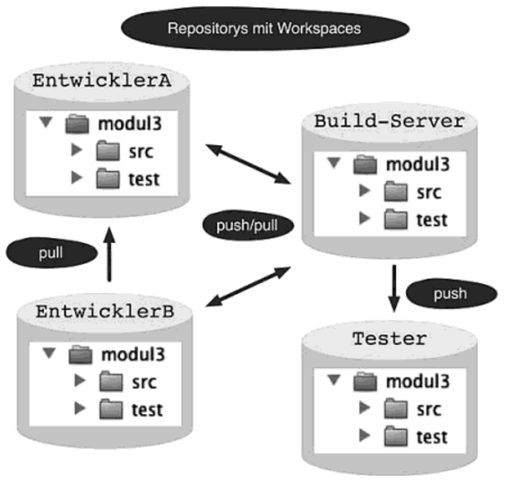
Versionsverwaltungssysteme
Dezentrale Versionsverwaltungssysteme
Beispiele: Git, Monotone, BitKeeper
Jeder Benutzer unterhält eigenes Repository
Quelle: Preißel, René / Stachmann, BjØrn (4. Auflage 2017): Git

Slide 14
Versionsverwaltungssysteme
Zusammenarbeit (Beispiel A möchte bei B mitentwickeln)
B macht Repository öffentlich (Hosting)
Repository von B clonen -> A hat eigenes unabhängiges Repository
Um auf dem gleichen Stand zu bleiben Remote Update: Regelmäßiges Pull von dessen Repository
Änderungen von A an B übertragen:
Veröffentlichung eigenes Repository und bittet um Pull ODER
Remote Commit: Rechte von B bekommen, direkt in dessen Repository zu pushen ODER
Versand von Patches

Slide 15
Versionsverwaltungssysteme
Vorteile:
Keine Verbindung zum Server notwendig -> vollständiger Zugriff zu jedem Zeitpunkt möglich
Änderungen unter vollständiger Kontrolle (mit Namen)
Verteilte Versionsgeschichte (Änderungen lokal verfolgbar)
Unterstützen effiziente Arbeitsweise (schnelles Wechseln zwischen lokalen Branches)
Revisionen können anhand laufender Nummern nicht mehr identifiziert werden (SHA1-Prüfsummen als Lösung bei GIT)
Effizienter Abgleich zwischen Repositorys
Offline-Erzeugung der Hashs ohne Problem
Integrität -> Hashwert wird aus Daten gewonnen -> Manipulation schwer

Slide 16
Vergleich
 | Zentral | Dezentral
Repository | Ein zentrales Repository, von dem Arbeitskopien erzeugt werden | Lokal vorliegende eigene Repositorys
History | Historische Versionen der Dateien liegen auf Server; Änderungen sind nur auf Server nachvollziehbar | Änderungen sind auch lokal ohne Verbindung zum Server nachvollziehbar
Netzwerkan-bindung | Bei jedem Zugriff notwendig | Nur zur Synchronisation notwendig
Performance & Offline-Fähigkeit | Gering, da für Operationen Netzwerkanbindung erforderlich | Hoch, da fast alle Operationen lokal durchgeführt werden; Merge kann weitgehend automatisch erfolgen
Backup | Zentrale Datenspeicherung auf Server -> separates Backup notwendig | Serverausfall: Auf jedem Rechner lokale Kopien mit kompletter History
Flexibilität des Entwicklungs-prozesses |  | Anlegen spezieller repositorys möglich. Änderungen via Push freigeben
Quelle: Eigene Darstellung

Slide 17

Git
Quelle: https://git-scm.com/
Freie Software (GNU GPLv2 Lizenz) zur verteilten Versionsverwaltung
Initiiert durch Linus Torvalds (Linux Kernel)
Ursprüngliche Ziele:
Versionsverwaltung zur Linux-Entwicklung
Unterstützung verteilter, BitKeeper-ähnlicher Arbeitsabläufe
Sehr hohe Sicherheit gegen sowohl unbeabsichtigte als auch böswillige Verfälschung
Hohe Effizienz
Bedeutet umgangssprachlich „Blödmann“
Programmiersprache C, Bourne-Shell, Perl

Slide 18
Git - Besonderheiten
Nicht-Lineare Entwicklung
Branching und Merging sind integraler Bestandteil (Feature-Based-Workflow)
Flexibilität in Workflows / Strategien
Branches sind performant integriert (Branch stellt nur eine Reference (Textdatei mit einer Commit-ID) dar, die in einem Repository im Verzeichnis .git/refs/heads liegt und auf einen bestimmten Commit verweist. Über dessen Parental Commits, also Eltern-Commits, lässt sich die Branch-Struktur rekonstruieren)
Sehr große und effiziente Entwicklungsstrukturen (Git, Linux) realisierbar (jedes Feature bzw. jeder Entwickler hat einen Branch/Repository und der Maintainer übernimmt Commits)

Slide 19
Git - Besonderheiten
Kein zentraler Server (siehe dezentrales SCM)
Datentransfer zwischen Repositorys auf verschiedene Wege (Protokolle, Patches, Review-Systeme, Push & Merge)
Kryptographische Sicherheit der Projektgeschichte (durch Hashs)
Speichersystem und Dateiversionierung
Gesamtes Verzeichnis weist gleiche Revisionsnummer auf
Wird eine Datei in einem Commit nicht geändert, ändert sich Prüfsumme nicht und sie muss nicht nochmals gespeichert werden.
Säubern des Repositorys (Daten gelöschter und zurückgenommener Aktionen und Branches bleiben bis zur expliziten Löschung vorhanden)

Slide 20
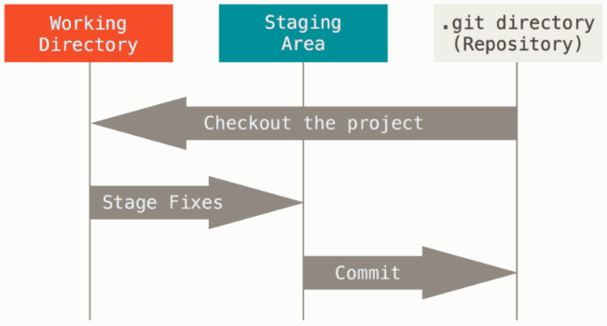
Git - Besonderheiten
Interoperabilität (Hilfsprogramme für Interoperabilität zu anderen SCMs)
Web-Interface (Gitweb)
Staging Bereich (auch genannt Stage oder Index)
Zwischenbereich, indem Dateien gesammelt werden
Nicht alle Dateien aus dem Staging müssen commited werden
Quelle: https://git-scm.com/book/en/v2/Getting-Started-Git-Basics

Slide 21
Git - Nachteile
Hohe Komplexität
dezentrale Versionsverwaltung mit mehr Verantwortung für Entwickler
Viele Befehle und Parameter
Komplizierter Umgang mit Submodulen (Submodule sind eigenständige Repositorys, die in ein anderen Repository eingebunden werden)
Ressourcenverbrauch bei großen binären Dateien
Repositorys können nur vollständig verwendet werden
Autorisierung nur auf dem ganzen Repository (keine Rechte für einzelne Verzeichnisse)
Mäßige grafische Werkzeuge für die Historienauswertung

Slide 22
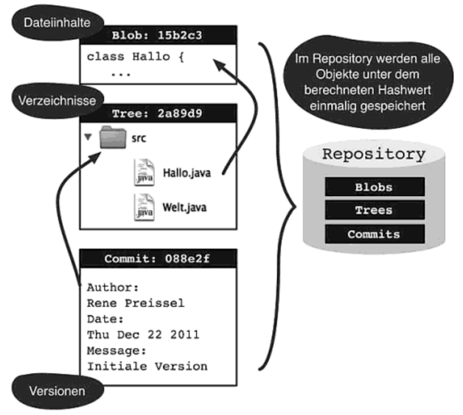
Git - Repository
Dateiinhalte (Blobs): Texte oder binäre Daten – Speicherung unabhängig vom Dateinamen
Verzeichnisse (Trees): verknüpfen Dateinamen mit Inhalten. In Verzeichnissen können andere Verzeichnisse liegen
Versionen (Commits): definieren einen wiederherstellbaren Zustand eines Verzeichnisses. Hier werden auch die Metadaten gespeichert
Quelle: Preißel, René / Stachmann, BjØrn (4. Auflage 2017): Git

Slide 23
Git - Befehle
ein neues Repository anlegen → git init
ein lokales Repository kopieren → git clone /path/to/repository
ein externes Repository kopieren → git clone username@host:/path/to/repository
hinzufügen von Änderungen ins Staging→ git add <filename>
hinzufügen aller Änderungen ins Stag. → git add *
Änderungen committen → git commit –m „Commit message“
Message sollte kurz und prägnant sein
senden der Änderungen zum ext. Rep. → git push origin master
lokales Repository updaten → git pull

Slide 24
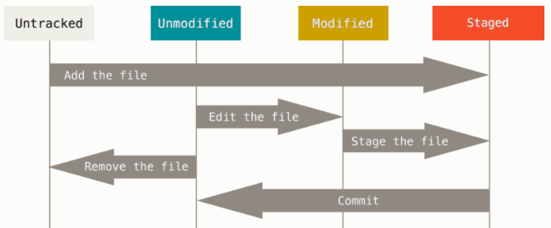
Git - Befehle
alle Änderungen seit letztem
commit anzeigen → git status
Quelle: https://git-scm.com/book/en/v2/Git-Basics-Recording-Changes-to-the-Repository

Slide 25
Git - Befehle
neuen Branch anlegen & wechseln → git checkout –b <branch>
zum Master zurückwechseln → git checkout master
Branch wieder löschen → git branch –d <branch>
Branch ins Repository hochladen
(verfügbar für andere machen) → git push origin <branch>
zusammenführen zweier Branches → git merge <branch>
Unterschiede anzeigen lassen → git diff <source_branch> <target_branch>
taggen → git tag <tag> <commitID>
Commit Ids erhalten → git log
lokale Änderungen auf letzten Stand
des Repositorys zurücksetzen → git checkout -- <filename>

Slide 26


GitHub
Quelle: https://github.com/logos
Webbasierter Online-Dienst, der Software-Entwicklungsprojekte auf seinen Servern bereitstellt (FileHosting)
Nutzer statt Projektzentrierung
Bereicherung von Git:
grafische Darstellung des Entwicklungsprozesses
Großteil der Features von Git ohne Kommandozeile nutzbar
Community-Features
Code Review und Projektmanagement Features
Dokumentation und Wiki Funktionalitäten

Slide 27
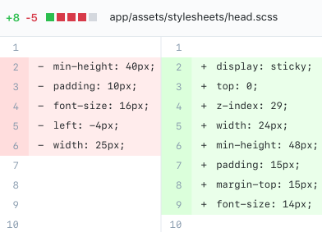
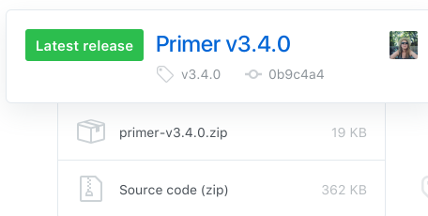
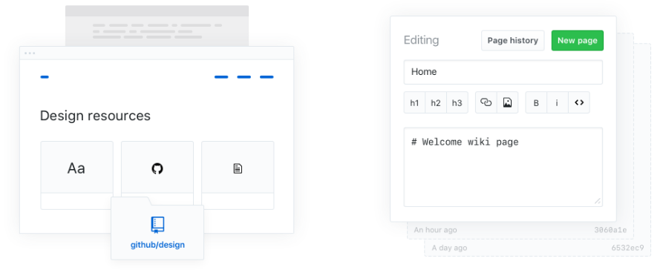
GitHub
Quelle: https://github.com/

Slide 28
Workflows / Branch Management
Gründe für Branch Management
Mehrere Entwickler arbeiten unabhängig voneinander an einem Projekt
Bugfixes für ältere Versionen müssen erstellt und ausgeliefert werden
Parallele Entwicklung mehrerer Features (spätere Zusammenführung)
Stabilisierungsphase für Release, aber bereits Arbeiten an nächster Version

Slide 29
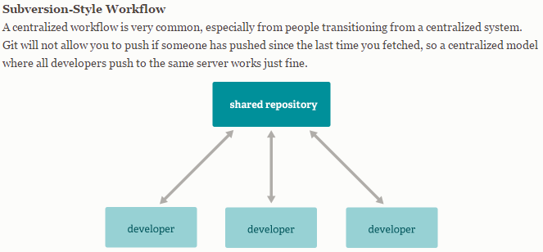
Strategien - Branch Management
Quelle: https://git-scm.com/about/distributed

Slide 30
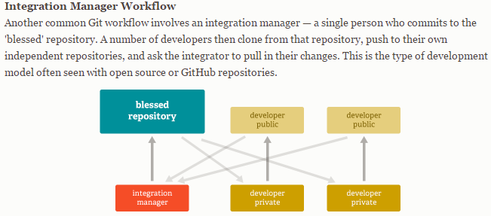
Strategien - Branch Management
Quelle: https://git-scm.com/about/distributed

Slide 31
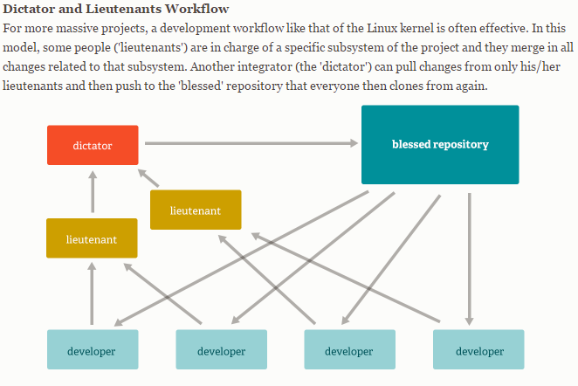
Strategien - Branch Management
Quelle: https://git-scm.com/about/distributed

Slide 32
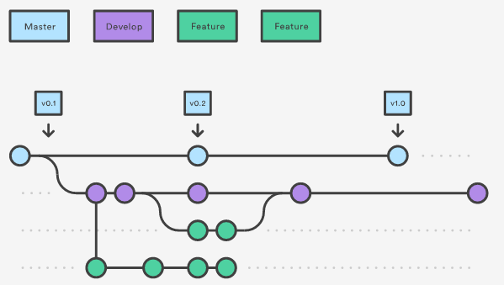
Workflows / Branch Management
Mit Feature-Branches entwickeln
Rückkehr zu altem, lauffähigen Stand möglich
Rückrollen einzelner Features möglich
Builds und Tests des Features vor Merge in master-Branch durchführbar
Quelle: https://de.atlassian.com/git/tutorials/comparing-workflows#feature-branch-workflow

Slide 33
Workflows / Branch Management
Mit Forks entwickeln
Kein einzelnen zentrales Repository, Entwickler pusht zu seinem eigenem Server-Repository
Maintainer pusht Änderungen in offizielles Repository
Gut bei Mitarbeit von Externen, ggf. nicht vertrauenswürdigen Parteien

Slide 34
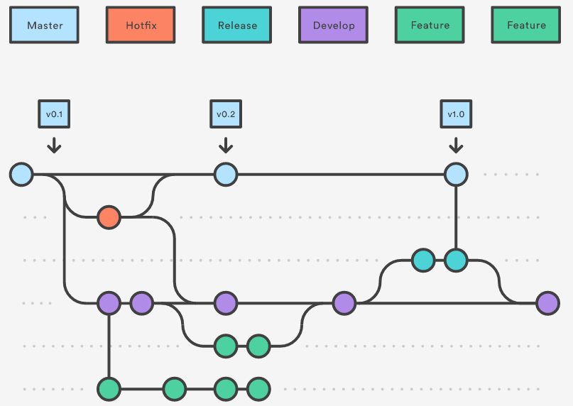
Workflows / Branch Management
Periodisch Releases durchführen
Hotfixunterstützung
Paralleles Arbeiten am neuen Release
Abbildung von Testphasen
Quelle: https://de.atlassian.com/git/tutorials/comparing-workflows#feature-branch-workflow

Slide 35
Workflows / Branch Management
Clone
Commit
Push
Pull
Einfacher Workflow für Git:
Hinweise zum Committen
Logisch zusammenhängende Änderungen gemeinsam einchecken
Projekt muss nach jedem Commit compilierbar sein
Projekt sollte nach jedem Commit lauffähig sein
Quelle: Eigene Darstellung

Slide 36
Build automation
Besteht aus
Compiling
Packing
automatische Tests
Lokal (Make, Rake, MS build, Ant, Gradle) oder Server basiert (CruiseControl, Jenkins, Travis CI)
Typen:
On-demand automation
Scheduled automation
Triggered automation
Ein Schritt zu Continuous Delivery

Slide 37

Build automation with Travis CI
Freie Open-Source-Software für CI
Zum Testen und Erstellen von Projekten, die auf GitHub (etc) veröffentlicht wurden
Builds erstellen und testen
Lokal (Docker) oder cloud-basiert (Standard)
Quelle: https://travis-ci.com/logo

Slide 38
Build automation with Travis CI
Features:
Schnelles Setup (Login mit GitHub Account, Konfiguration Travis, Push to GitHub)
Testüberwachung im laufenden Test möglich
„clean“ VM (wirklich?) für jeden Build
Vorinstallierte Testumgebung
Parallele Tests möglich
Linux, Mac und iOS Unterstützung (Windows Appveyor)
Beta-Features
Auto-Cancellation (nur den letzten Build bauen)
Cron Jobs (unabhängig von Commits)
Using Trusty

Slide 39
Build automation with Travis CI
Funktionsweise
„Triggered automation“ oder bei Cron Job „Scheduled automation“
Konfiguration über ein .travis.yml File, das in das Root Verzeichnis des Repositorys gelegt wird
Darin enthalten sind Details
Zur verwendeten Programmiersprache
Zu Befehlen oder Skripten, die vor dem Build ausgeführt werden sollen (beispielsweise Installation oder Kopieren der Projektabhängigkeiten)
Der gewünschten Build- und Testumgebung
Zu Emails, Campfire oder IRC Rooms, die bei Fehlern zu benachrichtigen sind

Slide 40
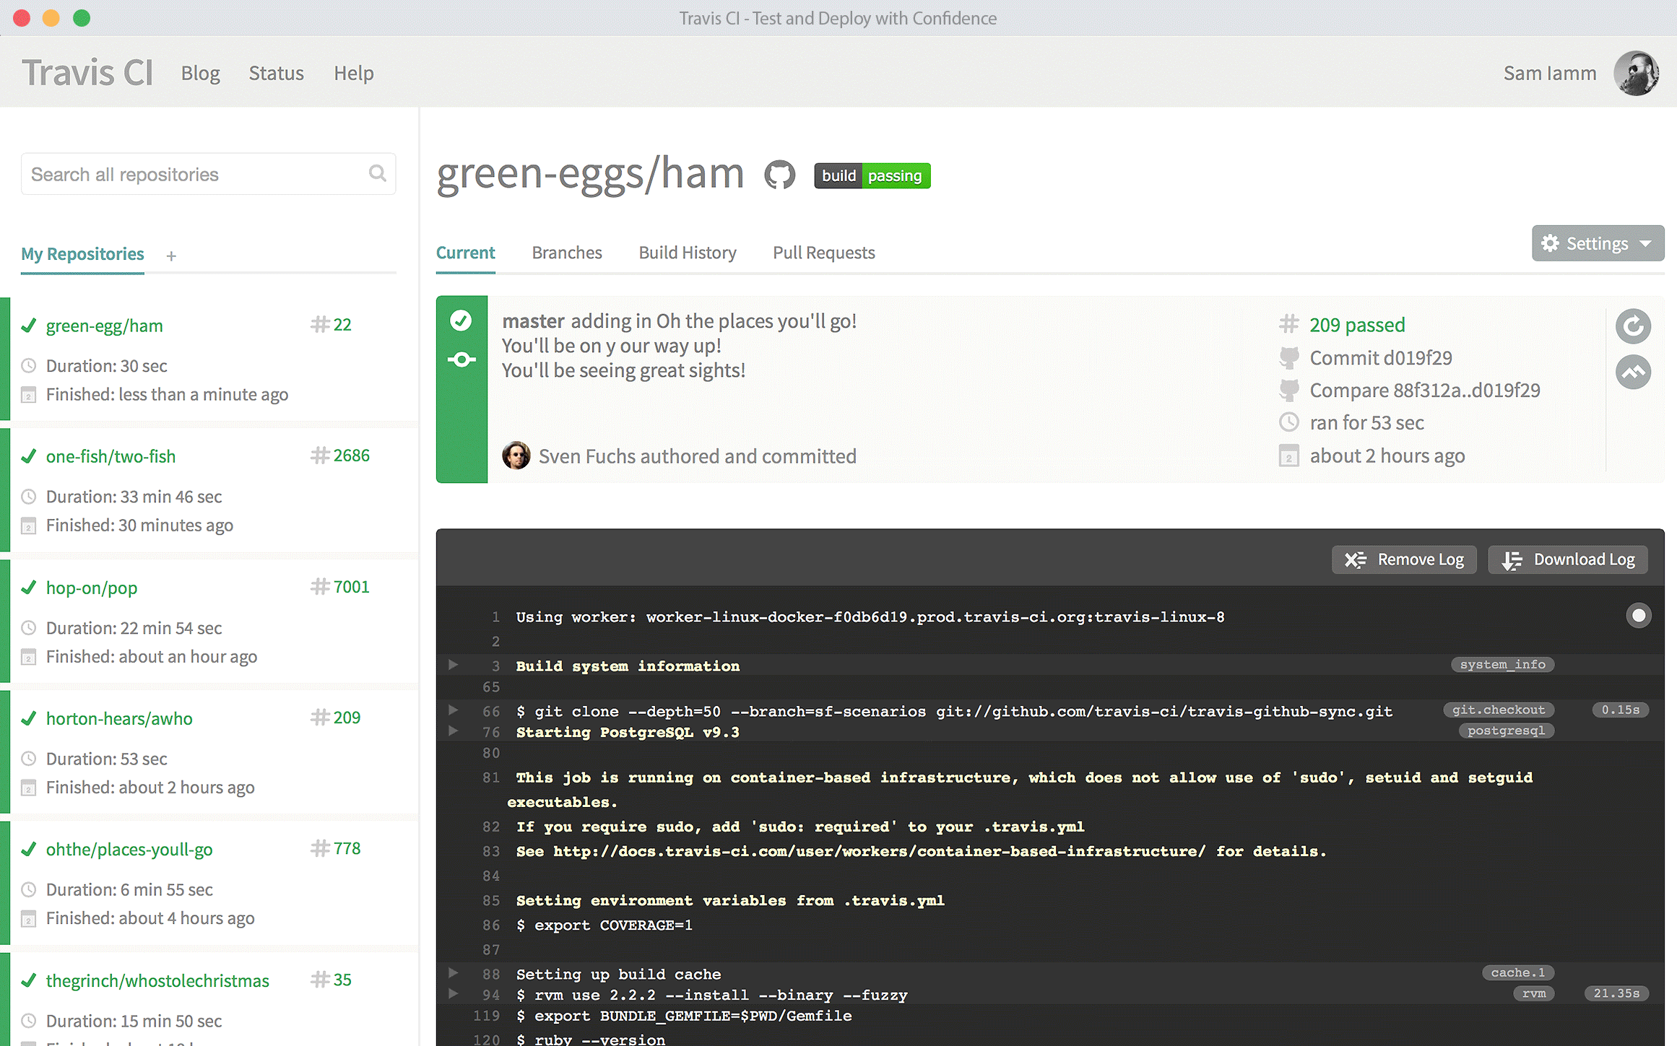
Build automation with Travis CI
Quelle: https://travis-ci.com

Slide 41
Danke für eure Aufmerksamkeit!
Fragen?

Slide 42
Quellenverzeichnis
1 & 1 Digital Guide: Git vs. SVN – Von verteilter und zentralisierter Versionsverwaltung, URL: https://hosting.1und1.de/digitalguide/websites/web-entwicklung/git-vs-svn-versionsverwaltung-im-vergleich/ vom 15.04.2017
Atlassian: Comparing Workflows, URL: https://de.atlassian.com/git/tutorials/comparing-workflows vom 15.04.2017
Chacon, Scott / Straub, Ben (2. Auflage 2014): Pro Git, Apress, URL: https://git-scm.com/book/en/v2 vom 15.04.2017
Dudler, Roger: git – Der einfach Einstieg, URL: https://rogerdudler.github.io/git-guide/index.de.html vom 15.04.2017
Fowler, Martin: Continuous Integration, URL: https://www.martinfowler.com/articles/continuousIntegration.html vom 15.04.2017
Git: Homepage, URL: https://git-scm.com vom 15.04.2017
GitHub Inc.: Homepage, URL: https://github.com vom 15.04.2017
Preißel, René / Stachmann, BjØrn (4. Auflage 2017): Git – Dezentrale Versionsverwaltung im Team – Grundlagen und Workflows, Heidelberg
Software & Support Media GmbH: CI-Server im Vergleich: Jenkins vs. CruiseControl vs. Travis https://jaxenter.de/ci-server-im-vergleich-jenkins-vs-cruisecontrol-vs-travis-38081 vom 17.04.2017
Stückler, Moritz: Was ist eigentlich dieses GitHub? , URL: http://t3n.de/news/eigentlich-github-472886/ vom 15.04.2017
Travis CI GmbH: Homepage, URL: https://travis-ci.com/ vom 15.04.2017
Von dem Berge, Jana (2009): Auswirkungen der Benutzung von zentralen und dezentralen Versionsverwaltungssystemen In Open Source Projekten, URL: http://www.inf.fu-berlin.de/inst/ag-se/theses/Berge09-versionsverwaltung-OSS.pdf vom 15.04.2017
Wikimedia Foundation Inc.: Build automation, URL: https://en.wikipedia.org/wiki/Build_automation vom 17.04.2017
Wikimedia Foundation Inc.: Continuous integration, URL: https://en.wikipedia.org/wiki/Continuous_integration vom 17.04.2017
Wikimedia Foundation Inc.: Git, URL: https://de.wikipedia.org/wiki/Git vom 11.04.2017
Wikimedia Foundation Inc.: GitHub, URL: https://de.wikipedia.org/wiki/GitHub vom 15.04.2017
Wikimedia Foundation Inc.: GNU General Public License, URL: https://de.wikipedia.org/wiki/GNU_General_Public_License vom 15.04.2017
Wikimedia Foundation Inc.: Kontinuierliche Integration, URL: https://de.wikipedia.org/wiki/Kontinuierliche_Integration vom 15.04.2017
Wikimedia Foundation Inc.: Travis CI, URL: https://de.wikipedia.org/wiki/Travis_CI vom 17.04.2017
Wikimedia Foundation Inc.: Versionsverwaltung, URL: https://de.wikipedia.org/wiki/Versionsverwaltung vom 17.04.2017

Slide 43
Erfahrungen aus der Praxis - CI
Vernachlässigung Testprozesse
Spiegelung Produktionsumgebung
Automatisierte Verteilung / einfacher Zugriff
Herausforderung Verantwortungsübernahme für Build-Qualität
Automatisierung von Builds: Freigabe von Builds in einzelnen Schritten (für Testsystem, Produktionsumgebung)
Abstimmung & Kontrolle Termine
Wer darf wann wo etwas einchecken (SVN)
Herausforderung viele Umgebungen -> Ungenauigkeiten Check-In
Herausforderung ungleiche Zyklen

Slide 44
SHA1-Prüfsummen
Prüfsummen Funktion
Aus beliebigen Datenblöcken Prüfwerte bildbar (bei Git auf Basis aller Daten – Inhalten der Dateien, Autor und Zeitpunkt)
Durch den Vergleich von Prüfwerten bei Sender und Empfänger wird sichergestellt, dass Nachrichten unverändert ankommen
ABER: es gibt mehrere Ausgangszahlen die die gleiche Prüfzahl ergeben -> ist an sich geknackt

Slide 45
GNU GPLv2 Lizenz
GNU GPL:
Erlaubt Software auszuführen, zu studieren, zu ändern und zu verbreiten
-> Freie Software
Falls Software einem Copyleft unterliegt, müssen diese Rechte bei Weitergabe beibehalten werden
„Liberty or Death“-Klausel: Diese besagt, wenn es nicht möglich ist, einige Bedingungen der GNU GPL einzuhalten – beispielsweise wegen eines Gerichtsurteils – es untersagt ist, diese Lizenz nur bestmöglich zu erfüllen. In diesem Fall ist es also überhaupt nicht mehr möglich, die Software zu verbreiten.
Paragraph 8: Gültigkeit für einzelne Länder auschließbar

Slide 46
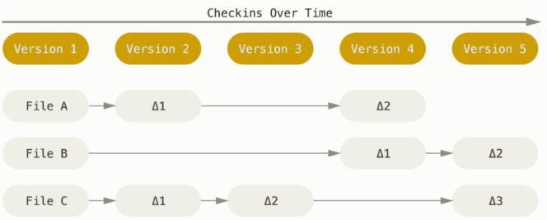
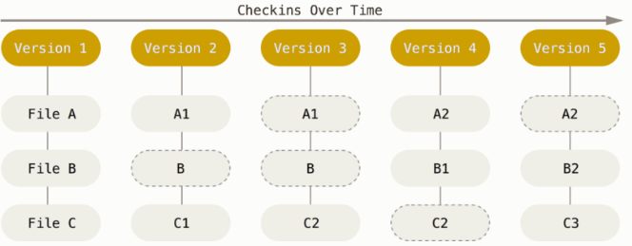
Git
Art der Datenhaltung (SVN,..)
Quellen: https://git-scm.com/book/en/v2/Getting-Started-Git-Basics
Art der Datenhaltung (Git)

